Slide 1
بسم الله الرحمن الرحيم
﴿ فَتَعَالَى اللَّهُ الْمَلِكُ الْحَقُّ وَلَا تَعْجَلْ بِالْقُرْآنِ مِنْ قَبْلِ أَنْ يُقْضَى إِلَيْكَ وَحْيُهُ وَقُلْ رَبِّ زِدْنِي عِلْمًا ﴾ [طه: 114]

Slide 2
قال الإمام الشافعي
كم يرفع العلم أشخاصاً إلى رتب ويخفض الجهل أشرافاً بلا أدب

Slide 3
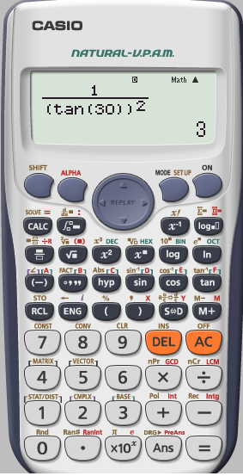


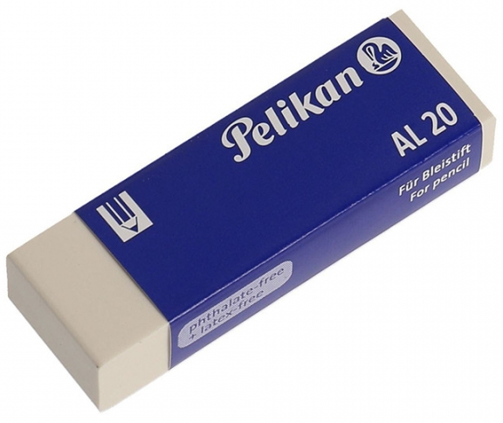
تأكد من وجود جميع احتياجاتك بجانبك ☺

Slide 4
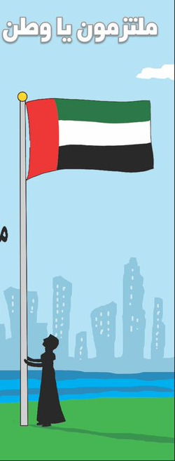
العام الدراسي : 2020-2021
الوحدة الثانية : النهايات والإتصال
الدرس 1-2 : مراجعة موجزة عن التفاضل والتكامل المماسات وطول المنحنى

Slide 5
العام الدراسي : 2020-2021
نواتج التعلم
تقدير ميل منحنى دالة معطاة عند نقطة محددة باستخدام الجداول
تقدير طول القوس على منحنى دالة معطاة

Slide 6

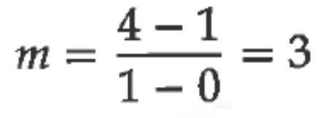
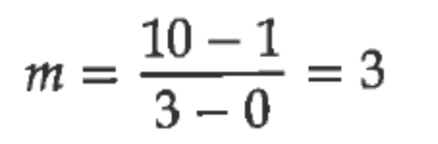
ميل المستقيم
العام الدراسي : 2020-2021
y
ميل المستقيم هو التغير في مقسوما على التغير في
x
مثال :.
اذا كانت النقاط تقع على المستقيم Y = 3 x + 1
احسب ميل المستقيم باستخدام هذه النقاط .
ميل المستقيم لا يتغير مع اختلاف النقاط الواقعة على الخط المستقيم .

Slide 7
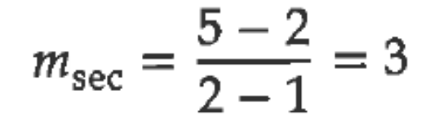
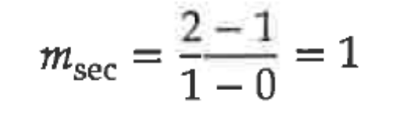
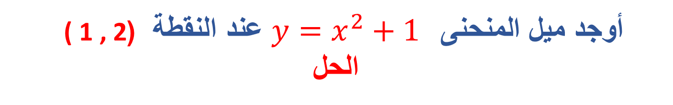
ميل المنحنى عند نقطة
العام الدراسي : 2020-2021
( 1 , 2 عند النقطة ($y=x^{2}+1 \text{أوجد}\text{ ميل المنحنى}$
الحل
( 2 , 5 ) عند حساب ميل المنحنى عند نقطة نحتاج الى نقطة أخرى ولتكن النقطة
ولذلك نحن الان نحسب ميل القاطع
) 0 , 1 ) حساب الميل مع نقطة أخرى مختلفة ولتكن
ميل القاطع يتغير مع اختلاف النقاط الواقعة على المنحنى.

Slide 8
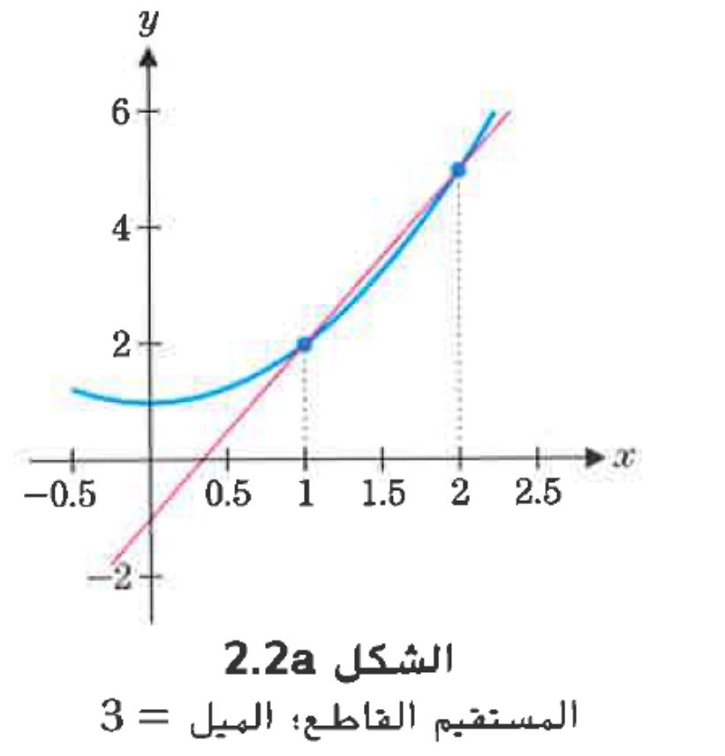
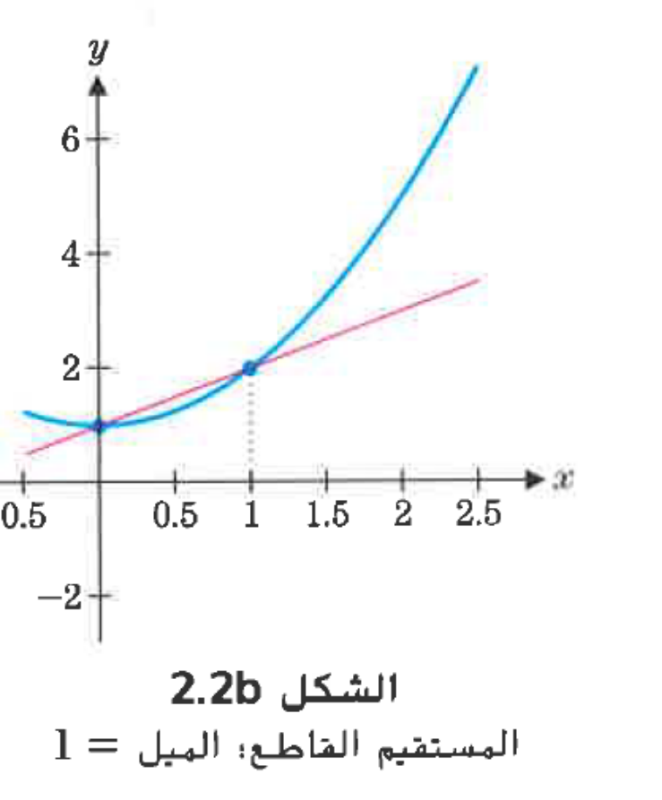
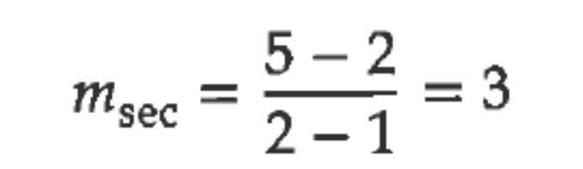
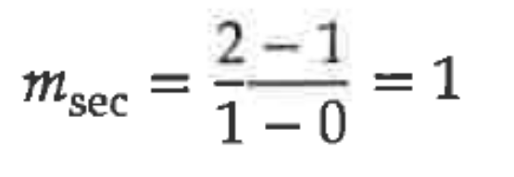

Slide 9
العام الدراسي : 2020-2021
لمعرفة تقدير ميل المنحنى عند نقطة علينا حساب ميل القاطع مع أقرب نقطة ممكنة

Slide 10

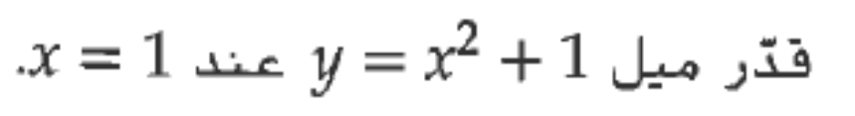
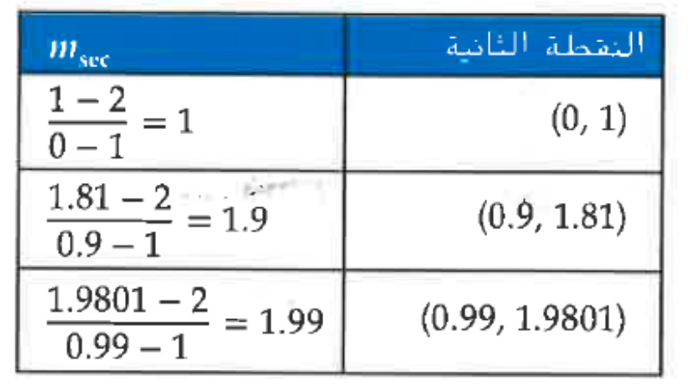
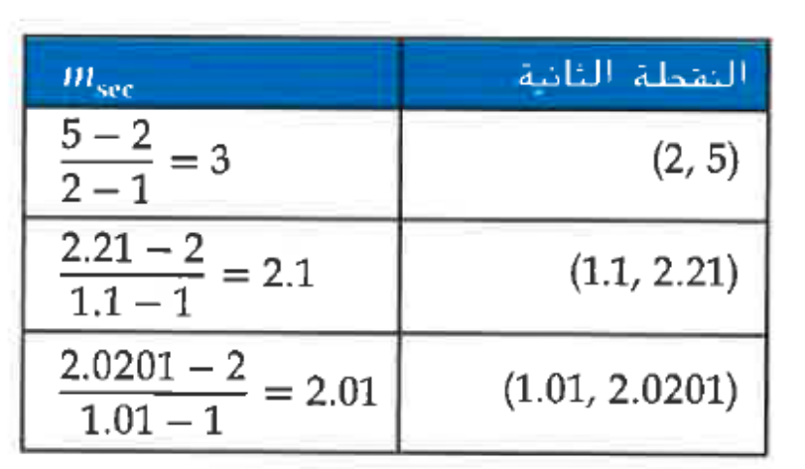

العام الدراسي : 2020-2021
اذن النقطة الأولى (2 , 1 )
y = 2 فإن x = 1

Slide 11


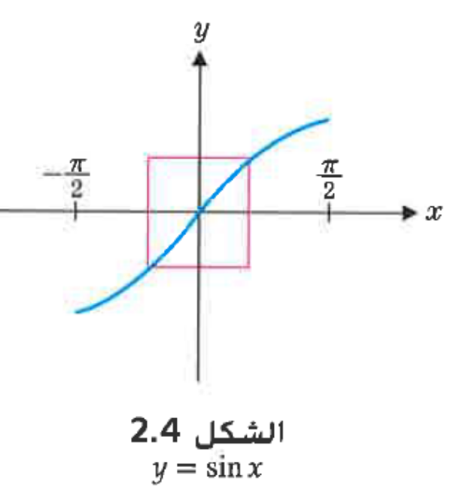
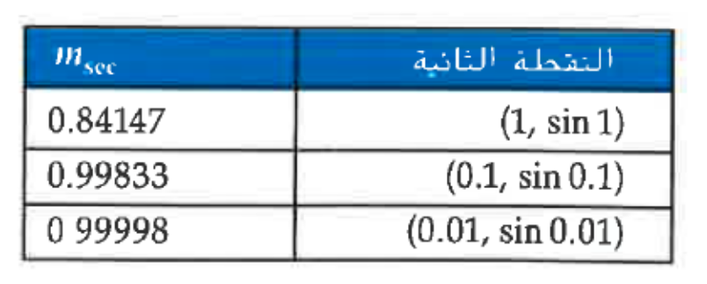
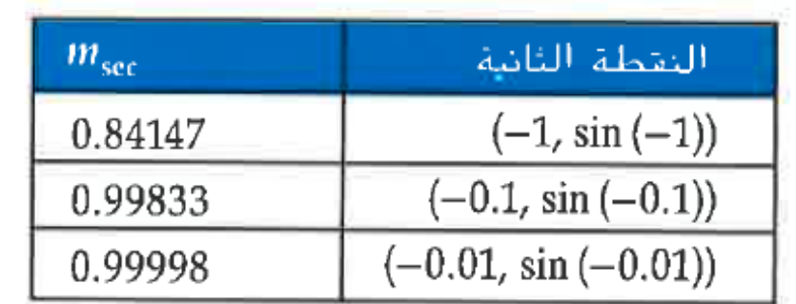


العام الدراسي : 2020-2021
اذن النقطة الأولى (0 , 0 )
y = 0 فإن x = 0
$$=22$$
اجري عملية الجمع

Slide 12

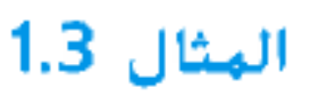
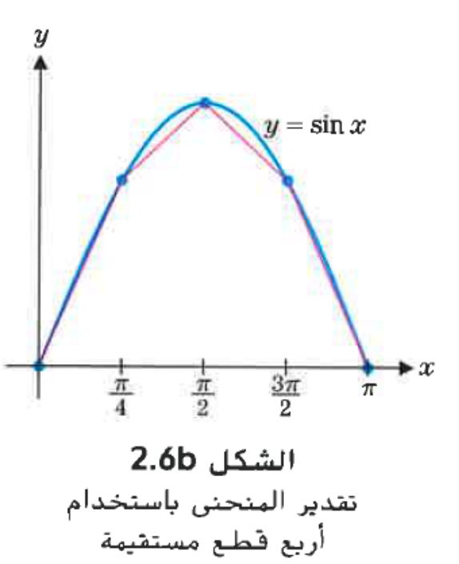
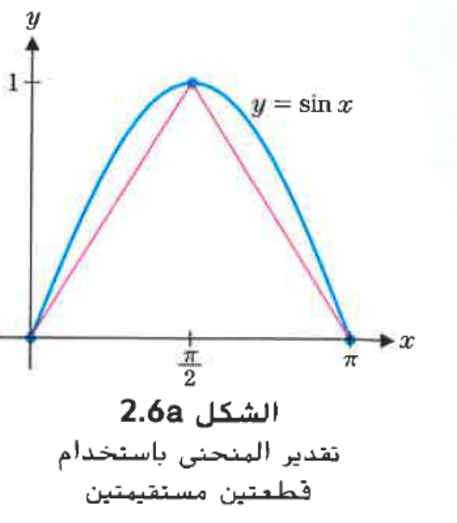








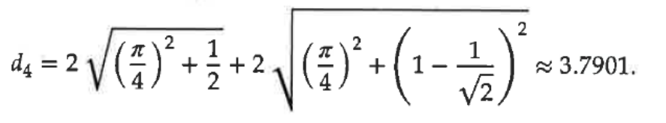
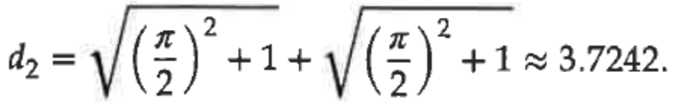
العام الدراسي : 2020-2021

Slide 13

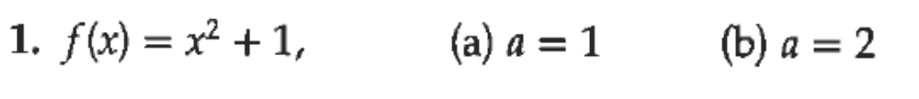
69 تمارين ص
العام الدراسي : 2020-2021

Slide 14

العام الدراسي : 2020-2021

Slide 15

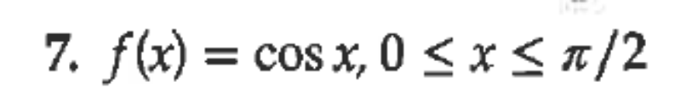
العام الدراسي : 2020-2021

